Slide 1


PL 2.902/15 Deputada Soraya Santos
Institui a padronização de tamanho de peças de vestuário.
Diretor-Superintendente da Abit,
Fernando Valente Pimentel
Brasília, 13 de setembro de 2016

Slide 2

PERFIL DO SETOR

Slide 3
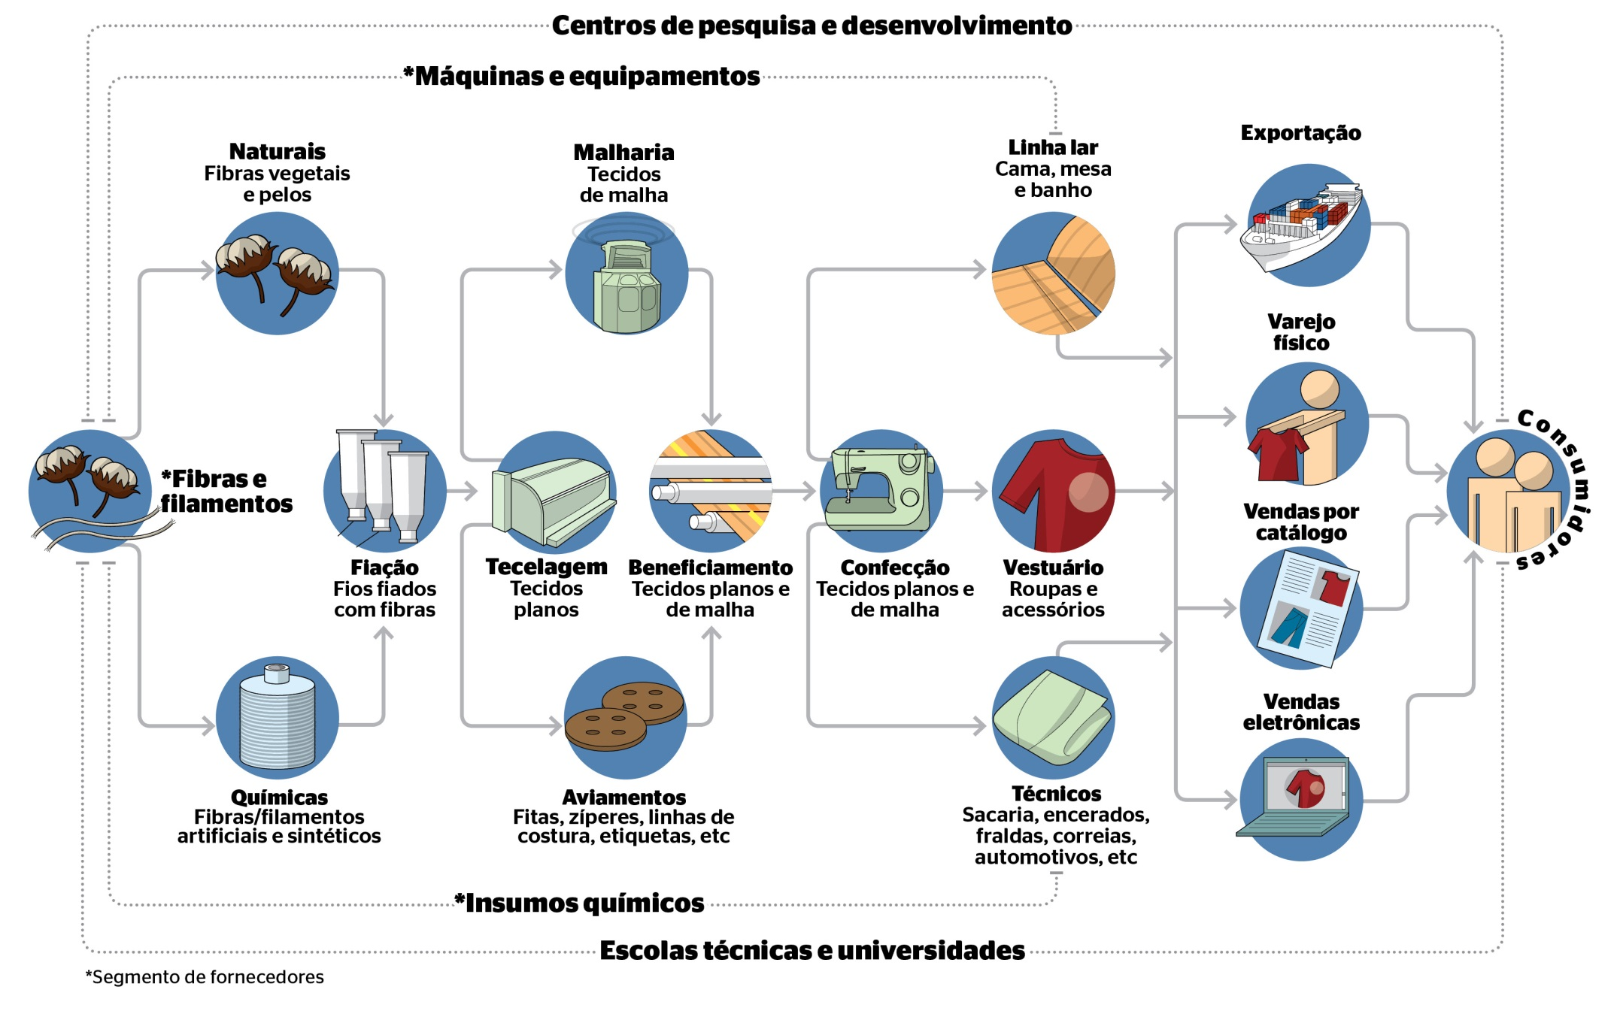
ESTRUTURA DA CADEIA TEXTIL E DE CONFECÇÃO

Slide 4
PERFIL DO SETOR TÊXTIL E DE CONFECÇÕES (2015)
121
33.000
1,5
18,5
15
Bilhões de Reais
em faturamento
Empresas
5 + empregados
milhão
Bilhões de Reais
em salários*
Empregos
Diretos
Bilhões em impostos e contribuições
4º
2,5
1,1
5,85
-4,75
Lugar no
Ranking Mundial
Bilhões de Reais
em investimentos
Bilhão de dólares
em exportações
Bilhões de dólares
em importações
Bilhões de dólares é o saldo
da balança
FONTE: IEMI, Sistema ALICEWEB e IBGE
Nota: estimativa

Slide 5
PL 2.902/15

Slide 6
PL 2.902/15
Art. 1º Esta Lei institui a padronização de tamanho de peças de vestuário.
Art. 2º Fica o Conselho Nacional de Metrologia, Normalização e Qualidade Industrial – Conmetro responsável por elaborar e expedir regulamento técnico que disponha sobre padronização do tamanho das peças de vestuário adulto e infantil, discriminado por sexo, quando for o caso.
§ 2º O regulamento técnico deve ser revisado a cada 10 (dez) anos, pelo menos, com base em estudos antropométricos da população brasileira.

Slide 7
JUSTIFICAÇÃO
O Projeto de Lei que ora submetemos tem como objetivo atribuir ao Conselho Nacional de Metrologia, Normalização e Qualidade Industrial – Conmetro a responsabilidade de editar e expedir norma, que trate da padronização do tamanho do vestuário adulto e infantil, por sexo.
No Brasil, inexiste mecanismo legal ou normativo, de caráter nacional, que determine padrões para tamanho de peças de vestuário
No Brasil e em nenhum outro País o tamanho de peças de vestuário é regulado por lei.

Slide 8
NORMAS BRASILEIRAS DE REFERENCIAIS DE CORPO HUMANO

Slide 9
ABNT NBR 16060:2012
As normas brasileiras são baseadas nas MEDIDAS DO CORPO e não nas medidas da roupa. A escolha das medidas da roupa é normalmente deixada ao estilista, ao modelista e ao fabricante, que estão preocupados com o estilo, corte e outros elementos da moda, e que devem levar em consideração as roupas normalmente vestidas sob uma roupa externa específica.
MEDIDAS DO CORPO HUMANO PARA VESTUÁRIO – PADRÕES REFERENCIAIS
ABNT NBR 13377:1995
VESTIBILIDADE DE ROUPAS PARA BEBÊ E INFANTO-JUVENIL
ABNT NBR 15800:2009
NORMA BRASILEIRA DE REFERENCIAIS DE CORPO MASCULINO
ABNT NBR 16060:2012
NORMA BRASILEIRA DE REFERENCIAIS DE CORPO FEMININO
(Em construção)

Slide 10
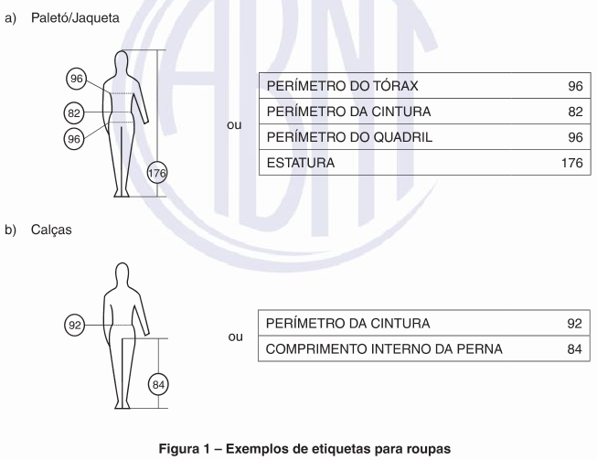
A adesão à norma é voluntária.
As medidas de corpo podem ser indicadas para o consumidor em uma etiqueta adicional ou tag.

Slide 11
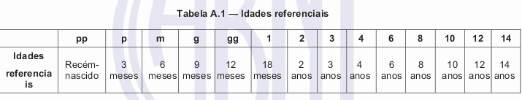
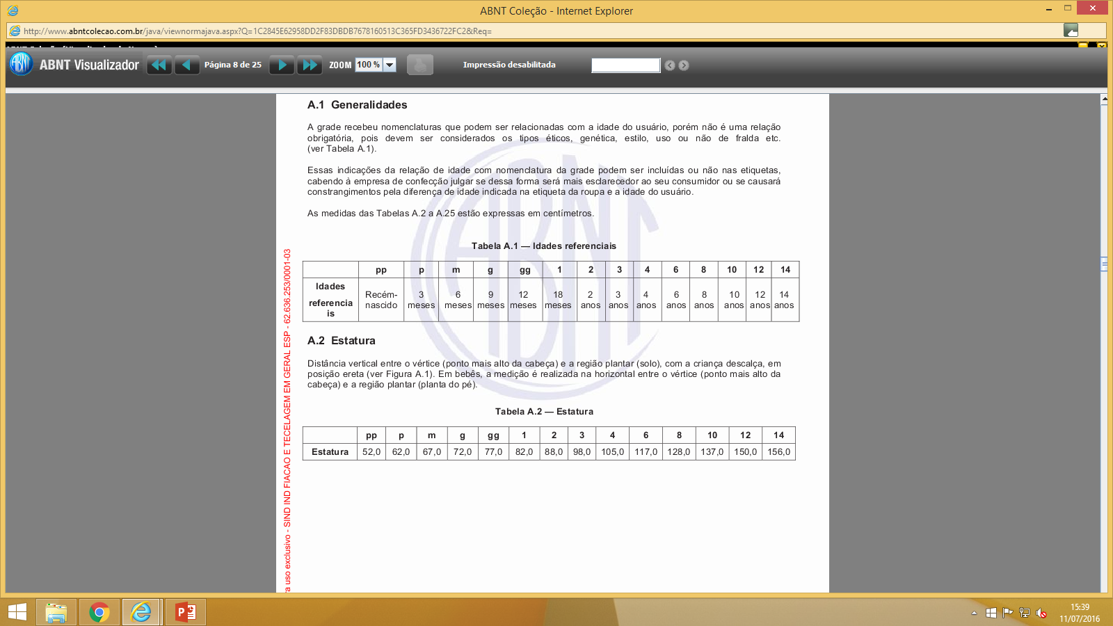
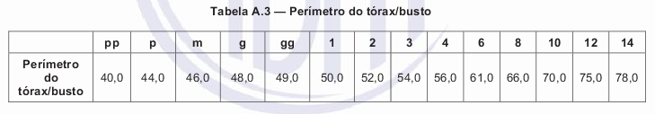
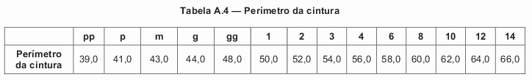
Normas baseadas inteiramente em MEDIDAS CORPORAIS e não em medidas de roupas

Slide 12
NORMAS DE REFERENCIAIS DE CORPO
PARÂMETROS INTERNACIONAIS

Slide 13
NORMAS VOLUNTÁRIAS – ESTADOS UNIDOS
ASTM Standards for Body Measurement
D4910 Standard Tables of Body Measurements for Children, Infant Sizes—Preemie to 24 Months
D5219 Standard Terminology Relating to Body Dimensions for Apparel Sizing
D5585 Standard Tables of Body Measurements for Adult Female Misses Figure Type, Size Range 00–20
D5586 Standard Tables of Body Measurements for Women Aged 55 and Older (All Figure Types)
D6192 Standard Tables of Body Measurements for Girls, Sizes 2 to 20 (Reg & Slim) and Girls Plus
D6240 Standard Tables of Body Measurements for Mature Men, ages 35 and older, Sizes 34 to 52 Short, Regular, and Tall
D6458 Standard Tables of Body Measurements for Boys, Sizes 8 to 14 Slim and 8 to 20 Regular
D6829 Standard Tables of Body Measurements for Juniors, Sizes 0 to 19
D6860 Standard Tables of Body Measurements for Boys, Sizes 6 to 24 Husky
D7197 Standard Table of Body Measurements for Misses Maternity Sizes Two to Twenty Two (2 22)
D7878 Standard Tables for Body Measurements for Adult Female Misses Petite Figure Type, Size Range 00P – 20P
11 NORMAS VOLUNTÁRIAS REFERENTES A MEDIDAS CORPORAIS

Slide 14
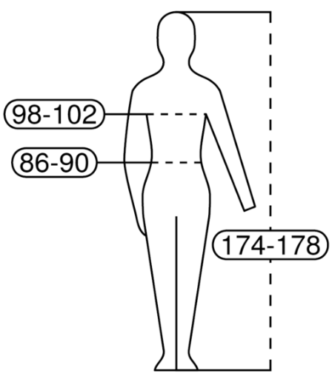
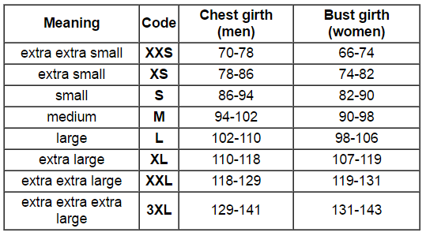
NORMA VOLUNTÁRIA EUROPEIA
EN 13402 - Terms, definitions and body measurement procedure
A norma deveria substituir os sistemas nacionais de tamanho de corpo a partir do ano de 2006. No entanto, a norma não foi plenamente aceita por todos os estados membros da UE.
Ex:
Fonte: Office of Textiles and Apparel/ International Trade Administration (OTEXA)

Slide 15
NORMA ARGENTINA - Designación de talles para la indumentaria. Parte 2 - Medidas principales y secundarias.
la Ley Provincial Nº 12.665 y su Decreto Provincial reglamentario Nº 866 del 4 de mayo de 2005 exige que:
Para a rotulagem de roupas femininas para adolescentes devem ser usados os procedimentos de medição estabelecido pelas normas IRAM n. 75.300, equivalente a ISO 3635/1981, utilizando pictogramas ou a indicação da dimensão e seus valores numéricos.
IRAM 75300-1 Talles para la confección. Parte 1: Términos, definiciones y procedimientos para la medición del cuerpo. Vigência: 7/6/2006
IRAM 75300-2 Designación de talles para la indumentaria. Parte 2 - Medidas principales y secundarias. Vigência: 7/6/2006
IRAM 75300-3 Designación de talles para la indumentaria. Parte 3 - Medidas e intervalos. Vigência: 7/6/2006

Slide 16
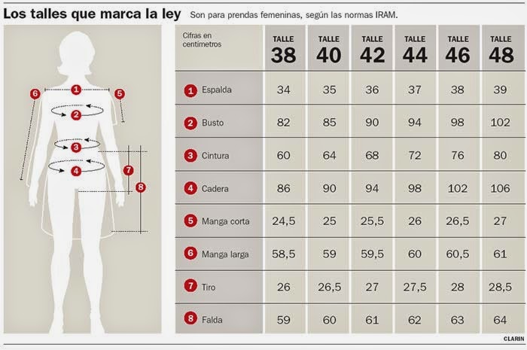
NORMA ARGENTINA - Designación de talles para la indumentaria. Parte 2 - Medidas principales y secundarias.

Slide 17
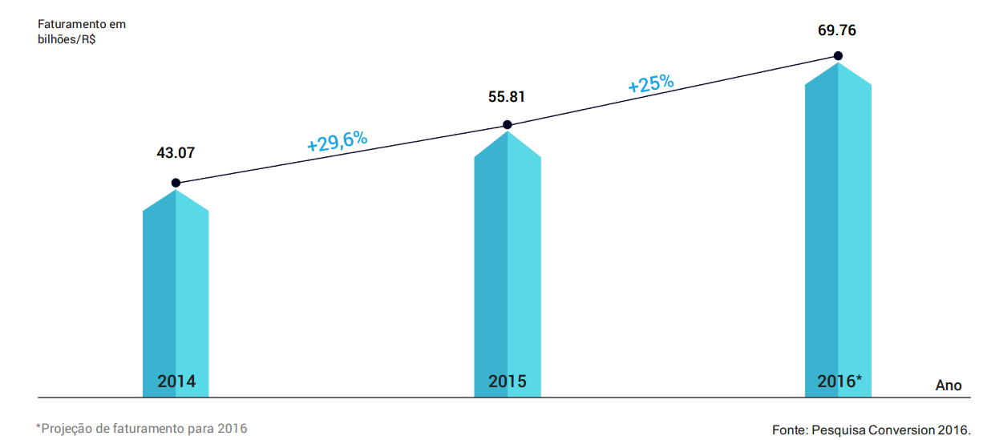
FATURAMENTO DO E-COMMERCE NO BRASIL

Slide 18
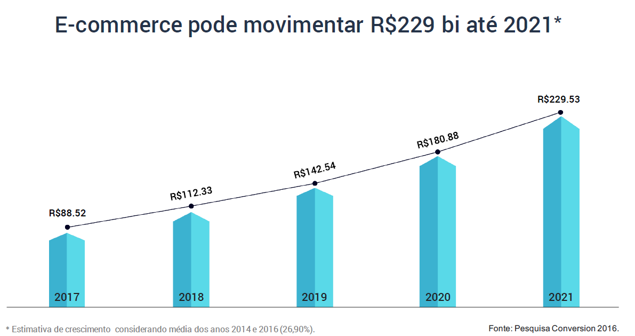
PROJEÇÃO E-COMMERCE NO BRASIL

Slide 19
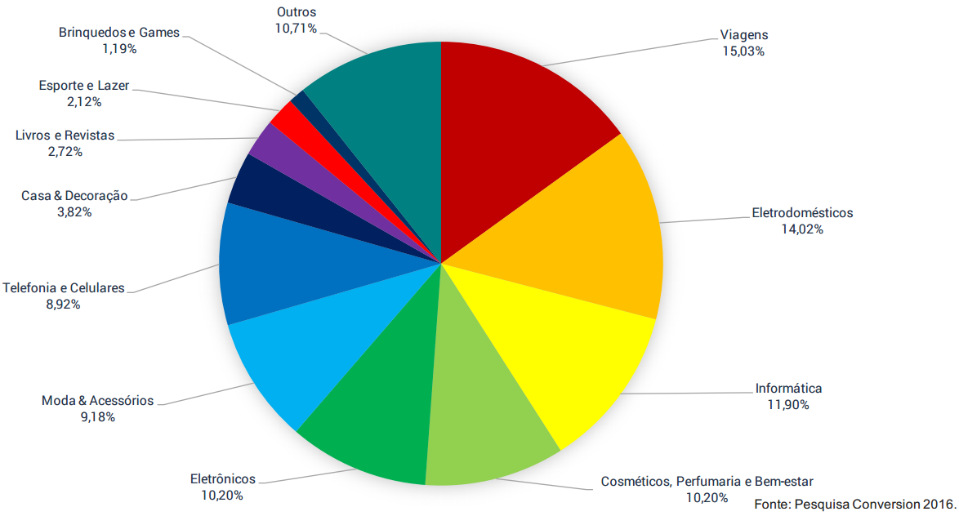
CATEGORIAS DE CONSUMO

Slide 20
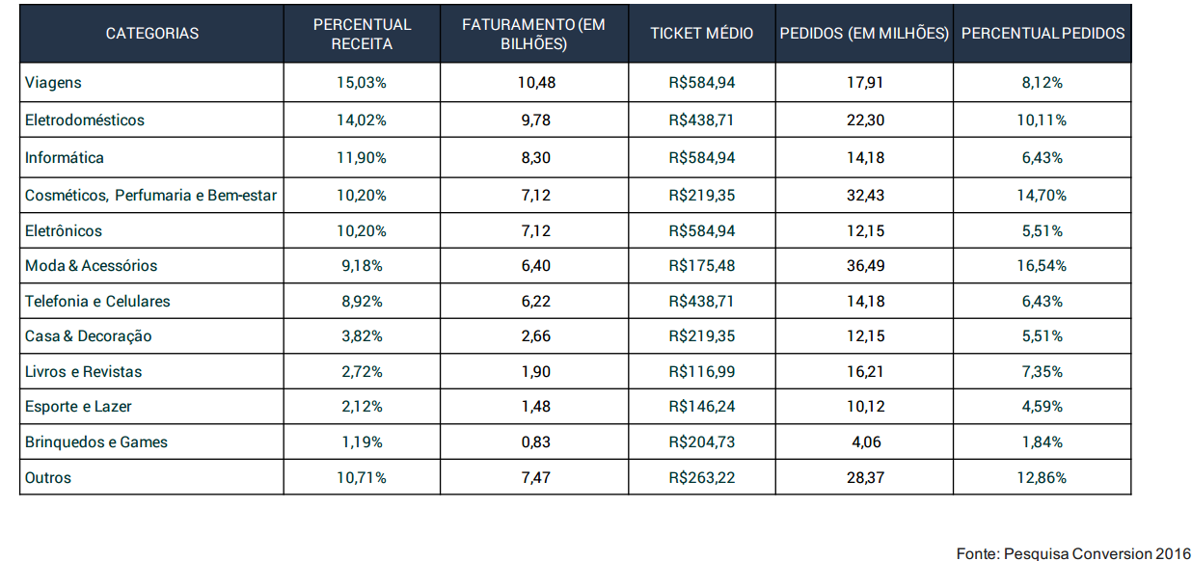
FATURAMENTO DO E-COMMERCE NO BRASIL

Slide 21
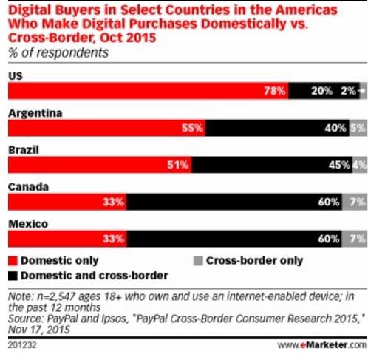
BRASIL SUPERA CANADÁ EM COMPRAS ONLINE

Slide 22
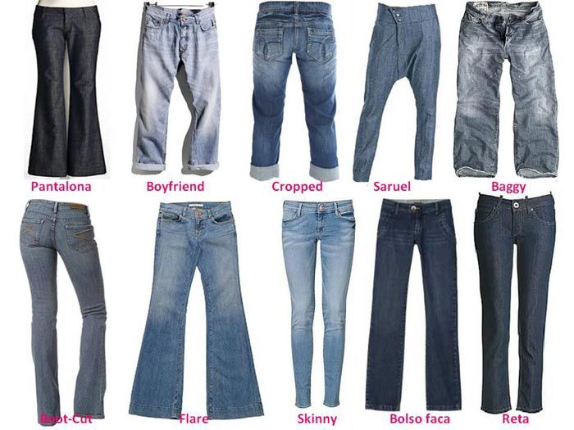
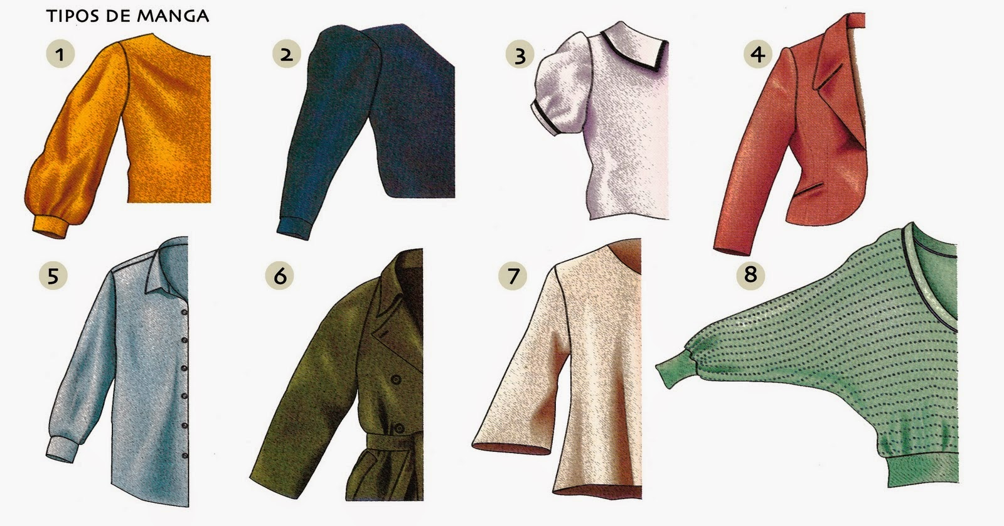
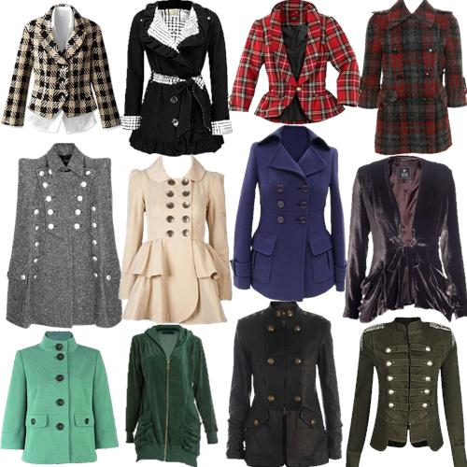
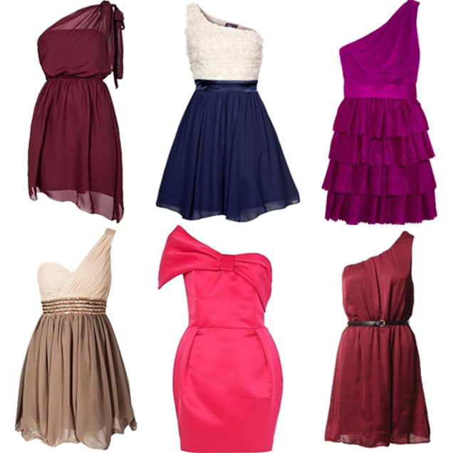
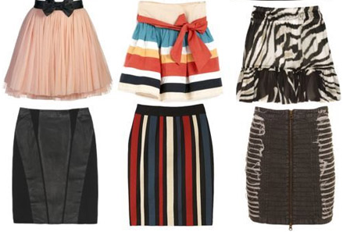
A MODA NÃO É “PADRONIZÁVEL”

Slide 23

OBRIGADO!
Rua Marques de Itu, 968 / 01223-000 / São Paulo – SP
www.abit.org.br / abit@abit.org.br / (+55 11) 3823 6100

